Slide 1
BIS Kryptografie
Roman Danel
roman.danel@vsb.cz
VŠB – TU Ostrava

Slide 2
Kryptologie a kryptografie
Kryptologie - obor, zabývající se tvorbou, používáním, luštěním či prolamováním šifer
Kryptografie – věda o tvorbě šifer, studuje šifrovací algoritmy, nástroje, protokoly…
Kryptoanalýza – luštění, rozbíjení šifer
Steganografie – ukrývání zpráv (nikoli obsahu)

Slide 3
Šifrování
Šifrování - zakódování přenášené informace tak, aby nebyla srozumitelná třetí osobě.
Klíč – tajná informace bez níž nelze šifrovaný text přečíst.
Hashovací funkce – způsob jak z celého textu vytvořit krátký řetězec, který jednoznačně identifikuje původní text.

Slide 4
Hash
Jednosměrná (jednocestná) funkce, která z libovolně dlouhé zprávy vytvoří otisk (hash) o délce x-bitů.
Z výstupu této funkce nejsme schopni vygenerovat vstup – nelze odvodit původní zprávu
Hashovací funkce – např. SHA (Secure Hash Algorithm), SHA-xxx kde xxx je délka v bitech
MD5 (Message-Digest algorithm 5) – 128b

Slide 5
Hash
Užití – kontrola integrity dat
HMAC (Keyed-hash Message Authentication Code) – typ autentizačního kódu spočteného s použitím hashovací funkce (symetrický klíč)
Bezpečnostní hledisko – sledovat, které algoritmy již byly prolomeny a ty už nepoužívat (např. MD5, SHA-1)

Slide 6
SHA
Navrhla Národní bezpečnostní agentura v USA (součást FIPS)
SHA-1 – otisk zprávy o velikosti 160 bitů
Používá se u SSH, SSL, Ipsec atd.
2001 – SHA-2

Slide 7
Šifrování a kódování
V obou případech transformace informace z jedné podoby do druhé
Šifrování
Kódování – nevyužívá utajované informace

Slide 8
Typy šifer
Symetrická
Proudové šifry (Fish, RC4, …)
Blokové šifry (AES, DES, …)
Používá k šifrování i dešifrování jediný klíč – privátní
Asymetrická
Používá privátní a veřejný klíč.

Slide 9
Symetrické šifry
Proudové šifry - jde o šifrování založené na bázi symetrického. Toto šifrování probíhá pomocí šifrovacího klíče postupně bit po bitu, tedy každý bit je zvláště zašifrován, a při dešifraci, je opět každý bit rozšifrován a následně složen do výchozí podoby – například souboru s dokumentem.
Blokové šifry - jde o rozšířenější šifrování, které výchozí bitový sled rozdělí na bitová „slova“ a ty poté vhodně doplní bitovou šifrou, tak aby všechna slova měla shodnou velikost. V poslední době se nejvíce používá šifrování 64 bitů 128 bitů, a již se začaly objevovat služby, které vyžadují šifrování pomocí 256 bitů.

Slide 10
Asymetrické šifry
Public key cryptography
Jiný klíč pro zakódování a jiný pro odkódování (pár klíčů)
Odesílatel -> kóduje pomocí veřejného klíče, kterého obdržel od příjemce
Příjemce -> dešifruje pomocí privátního klíče

Slide 11
Shrnutí

Slide 12
Výhody a nevýhody asynchronního šifrování
Složitější vytvoření klíče
Nevýhodou je rychlost – pomalejší než symetrické
Méně odolné vůči útoku hrubou silou
Nutnost ověření pravosti klíče

Slide 13
Digitální (elektronický) podpis
Asymetrický klíč – podpis soukromým klíčem
je zajištěna neodmítnutelnost (u symetrického klíče každý, kdo může kód ověřit, ho zároveň může i generovat) a nepopíratelnost (nonrepudation) autorství podepisovaného textu
Ověření – aplikace pomocí veřejného klíče odesílatele – dešifrováním získá hash a ten porovná s hash zaslané zprávy

Slide 14
Certifikační autorita
kdokoliv, kdo přijímá žádosti o certifikát, ověřuje, vydává, obnovuje, zneplatňuje a zveřejňuje seznam zneplatněných certifikátů
Důvěryhodná CA – kořenový certifikát v úložištích prohlížečů (placená služba)

Slide 15
Certifikát
Obyčejný soubor se strukturou popsanou v jazyce ASN.1 – údaje o vydavateli, vlastníkovi, době platnosti a veřejný klíč

Slide 16
Certifikát - obsah
Verze – nabývá hodnoty V1, V2, V3
Sériové číslo – číslo certifikátu u dané CA pro snazší dohledání
Algoritmus podpisu – jaký algoritmus byl použit
Vystavitel – jméno certifikační autority
Platnost certifikátu – odkdy dokdy je certifikát platný
Subjekt – pro koho je certifikát vydán
Veřejný klíč – povětšinou RSA (1024 Bits nebo 2048 Bits)
Použití klíče – k čemu bude použit (podepisování)
Algoritmus miniatury – SHA1 nebo SHA2
Miniatura – hash certifikátu
Zdroj: http://www.cleverandsmart.cz/

Slide 17
Certifikát
Certifikát CA elektronicky podepíše svým kořenovým certifikátem, resp. zašifruje svým soukromým klíčem.
Tímto úkonem CA potvrzuje, že informace uvedené na certifikátu jsou v době, kdy ověření proběhlo, pravdivé.

Slide 18
Třídy certifikátů
Třída 1 – celý proces vydání certifikátu probíhá on-line, ke kontrole žadatele nedochází
Třída 2 – kontroluje se totožnost žadatele, který se musí osobně dostavit
Třída 3 – kontroluje se totožnost žadatele a certifikáty jsou určeny pouze pro konkrétní účel

Slide 19
Systémový certifikát
k identifikaci serveru a ustavení bezpečného šifrovaného spojení (SSL/TLS)
podepisování zpráv, které z tohoto serveru budou odcházet.

Slide 20
Certifikát - bezpečnost
Přístup „defense in depth“
HSM – Hardware Security Module – HW přístupný po síti, certifikovaný dle Common Criteria – přístup pouze oprávněné osoby
Státní sféra – pouze uznávané elektronické podpisy s kvalifikovaným certifikátem od akreditované certifikační autority

Slide 21
FIPS
Federal Information Processing Standards
Veřejné standardy vlády USA, např.:
FIPS 46 – standard pro používání DES
FIPS 197 – standard pro AES
FIPS 140-2 – bezpečnost kryptografických systémů
FIPS 180-2 – digitální podpis Digital Signature Algorithm

Slide 22
Common Criteria
Common Criteria for Information Technology Security Evaluation
Standard pro certifikaci počítačové bezpečnosti
Garantuje, že proces specifikace, implementace a hodnocení produktu počítačové bezpečnosti se bude řídit přísným a standardizovaným způsobem

Slide 23
Historie kryptografie
Steganografie – ukrývání textů – neviditelné inkousty apod.
Kódování – bez hesla, pouze nutná znalost kódovací tabulky:
Starověk – substituční šifra – znak se nahrazuje jiným znakem podle daného pravidla
Caesarova šifra – starověký Řím – každé písmeno zprávy je pousnuto o pevný počet pozic

Slide 24
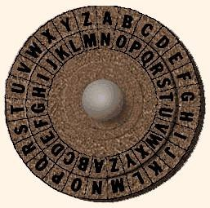
Cézarova šifra - substituce
Source: http://invisiblecomputer.wonderhowto.com/inspiration/introduction-cryptography-archaic-beginnings-0133735/

Slide 25
Historie kryptografie
Tabulky záměn – záměny znaků bez jakékoli vnitřní souvislosti
Vigenerova šifra – rozšíření Caesarovy, 16. století
pro posunutí textu se používá heslo proměnné délky
posun znaku v abecedě na základě hesla, tj. pro každý výskyt znaku jinak
Prolomil Charles Babbage

Slide 26
Vernamova šifra
Vernamova šifra – sčítají se písmena otevřeného textu a hesla, přičemž heslo je náhodný blok o stejné velikosti jako otevřený text
jediná nerozluštitelná, ale obtížná práce
one-time pad – jednorázová tabulková šifra

Slide 27
Historie kryptografie
Transpoziční šifry (transpozice=přesmyčka) – změna pořadí znaků podle určitého pravidla
Kombinované šifry
Šifrování strojem
Enigma
Moderní symetrické šifry – DES, AES
Šifrování – operace XOR (výhradní součet)
Kvantová kryptografie

Slide 28
Enigma
Hlavní součástky — klávesnice, propojovací deska, scramblery, zrcadlo, zobrazení šifry.
Princip — scramblery se otáčejí a mění šifrové písmeno po stisku každé klávesy. Propojovací deska vyměňuje dvojice znaků. Počet kombinací cca 10 na 17.
Prolomeno za 2.sv. války – Alan Turing + Polsko

Slide 29
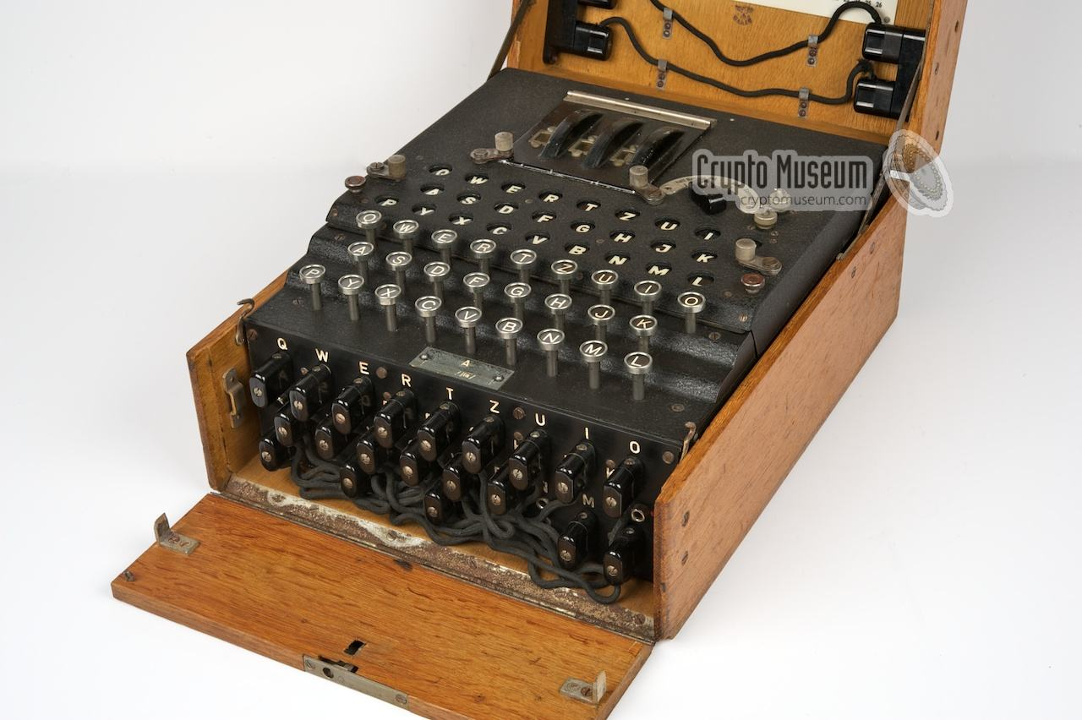
Enigma
Source: http://cryptomuseum.com/crypto/enigma

Slide 30
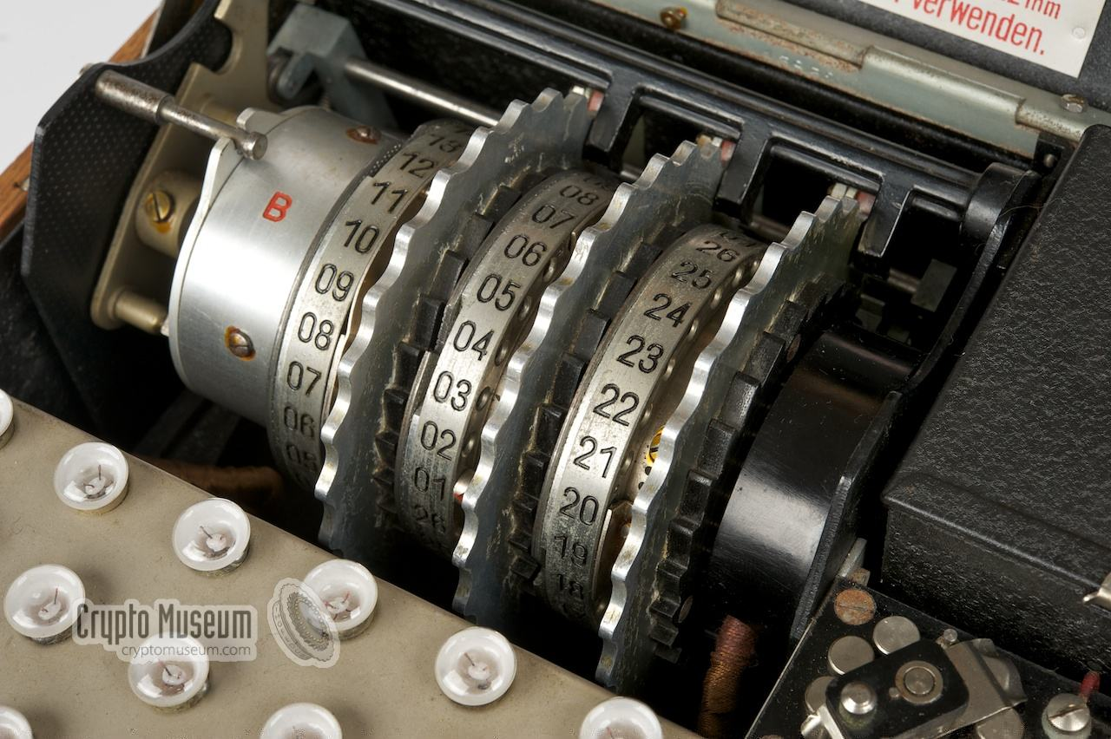
Enigma

Slide 31
Šifrování
je-li m zpráva, kterou potřebujeme zašifrovat, pak:
zašifrovaná zpráva: c = f(m, e)
dešifrovaná zpráva: m = f(c, d)

Slide 32
DES
DES – Data Encrypted Standard
byla vyvinuta 1977 a je považována za nedostatečnou neboť používá pouze 54 bitů pro šifrování
šifru je metodou brute force možné rozlousknout přibližně za 24 hodin standardním počítačem dnešní doby.
Feistelova šifra

Slide 33
Blowfish
Blowfish - Šifra je dílem B. Schneierem a poprvé byla zveřejněna roku 1994. Jde o šifru s velikostí bloku 64 bitů a délkou klíče nejvýše 448b (tj. 56B). Autor tuto šifru vytvořil jako neplacenou nelicencovanou alternativu k DES, avšak na rozdíl od DES, dodnes nebyla prolomena

Slide 34
Blowfish
Symetrická bloková šifra
Algoritmus ze skládá ze dvou částí:
Expanze klíče – převádí klíč s libovolnou délkou na několik polí podklíčů, tyto podklíče musí být předem vypočteny, náročné na výpočet
Šifrování dat – po 64 bitových blocích v 16 rundách, probíhá rychle
Všechny operace použité v algoritmu jsou XOR a sčítání 32-bitových slov

Slide 35
Výhody a nevýhody blowfish
Jedna z nejrychlejších blokových šifer s širokým použitím
Každý nový klíč potřebuje předzpracování shodné se zašifrováním 4 kilobytů textu, který je velmi pomalý ve srovnání s jinými blokovými šiframi. To znemožňuje použití v určitých aplikacích.
poskytuje zatím dostatečnou ochranu proti „slovníkovým útokům“

Slide 36
Využití blowfish
Nehodí se pro šifrování velkých databází
Klíče zabírají 4 kB => možnost použití i na starších počítačích
Software na šifrování dokumentů na CD, flash discích, smart kartách
PuTTY: A Free Telnet/SSH Client

Slide 37
Twofish
Nálsedovník Blowfish
Klíč až 256 bitů
Volně dostupný
Užití: PhotoEncrypt, GPG a populární open source software TrueCrypt.

Slide 38
AES
AES – Advanced Encryption Standard
Vytvořila ji americká vláda za účelem šifrování svých dokumentů Velikost klíče může být 128, 192 nebo 256 bitů – prozatím nebyla prolomena.
Využívá se při WiFi (zabezpečení WPA2)
1997, 2002 – federální standard USA

Slide 39
Algoritmus AES
Expanze klíče − podklíče jsou odvozeny z klíče šifry užitím Rijndael programu
Inicializační část
Přidání podklíče − každý byte stavu je zkombinován s podklíčem za pomoci operace xor nad všemi bity
Iterace
Záměna bytů − nelineární nahrazovací krok, kde je každý byte nahrazen jiným podle vyhledávací tabulky
Prohození řádků − provedení kroku, ve kterém je každý řádek stavu postupně posunut o určitý počet kroků
Kombinování sloupců − zkombinuje čtyři byty v každém řádku
Přidání podklíče
Závěrečná část (nekombinují se sloupce)
Záměna bytů
Prohození řádků
Přidání podklíče

Slide 40
AES
Útok hrubou silou proti AES s 256bitovým klíčem by vyžadoval 2²⁰⁰ operací, celkový výpočet by tedy trval mnohem déle než je celkové stáří celého vesmíru.

Slide 41
Asymetrické šifrování
Použití 1 — pro šifrování veřejný klíč příjemce, pro dešifrování soukromý klíč příjemce Zprávu přečte JEN oprávněný příjemce
Použití 2 — pro šifrování soukromý klíč odesílatele, pro dešifrování veřejný klíč odesílatele Příjemce dokazuje identitu odesílatele (např. elektronický podpis…)

Slide 42
RSA
Asymetrické šifrování
Veřejný a privátní klíč
http://www.cleverandsmart.cz/zaklady-kryptografie-pro-manazery-rsa/

Slide 43
PGP
Pretty Good Privacy, 1991
Založeno na RSA, digitální podpis, kombinace symetrického a asymetrického šifrování
Internetový standard OpenPGP
GnuPGP - Linux
Message digest – zajištění autenticity
http://www.pgpi.org/

Slide 44
Útoky
Útok hrubou silou (Bruce Force Attack)
Nejuniverzálnější
Jsou zkoušeny všechny možné kombinace
MIPS – milion operací za sekundu
8 bit klíč – 256 ms při rychlosti 1 MIPS
128 b klíč – 5.10²⁴ let

Slide 45
Útok
Luštění se znalostí šifrovaného textu (Cipher Only Attack)
Luštění se znalostí otevřeného textu (Known Plaintext Attack)
Luštění se znalostí vybraných otevřených textů (Chosen Plaintext Attack)
Luštění se znalostí vybraných šifrovaných textů
Luštění pomocí kompromitace uživatelů
Timing Attack

Slide 46
PKI
PKI (Public Key Infrastructure) - infrastruktura správy a distribuce veřejných klíčů z asymetrické kryptografie.

Slide 47
Co zahrnuje PKI?
digitální certifikáty
šifrovací klíče
asymetrická kryptografie
certifikační autorita
bezpečností architektura sítě
způsob bezpečného vydávání certifikátů
nástroje pro správu, obnovu a rušení certifikátů

